Slide 1
АПОУ ВО «Вологодский колледж связи и информационных технологий»
ШИФРАТОР
Казаку Андрей Иванович,
Студент 2-го курса гр. ИСП-221а
Кулькова Светлана Николаевна,
Преподаватель ОКФКС
Вологда, 2023 год

Slide 2

ШИФРАТОР
Актуальность данной разработки состоит в том, шифрование и дешифрование служат для хранения важной информации в ненадежных источниках и передачи ее по незащищенным каналам, шифраторы актуальны в настоящее время, они защищают конфиденциальную информацию от угроз, ежедневно.

Slide 3
ШИФРАТОР
Цель проекта: создание шифратора.
Задачи проекта:
Рассмотреть работу шифратора и дешифратора.
Изучить шифр цезаря.
Разработать шифратор.

Slide 4
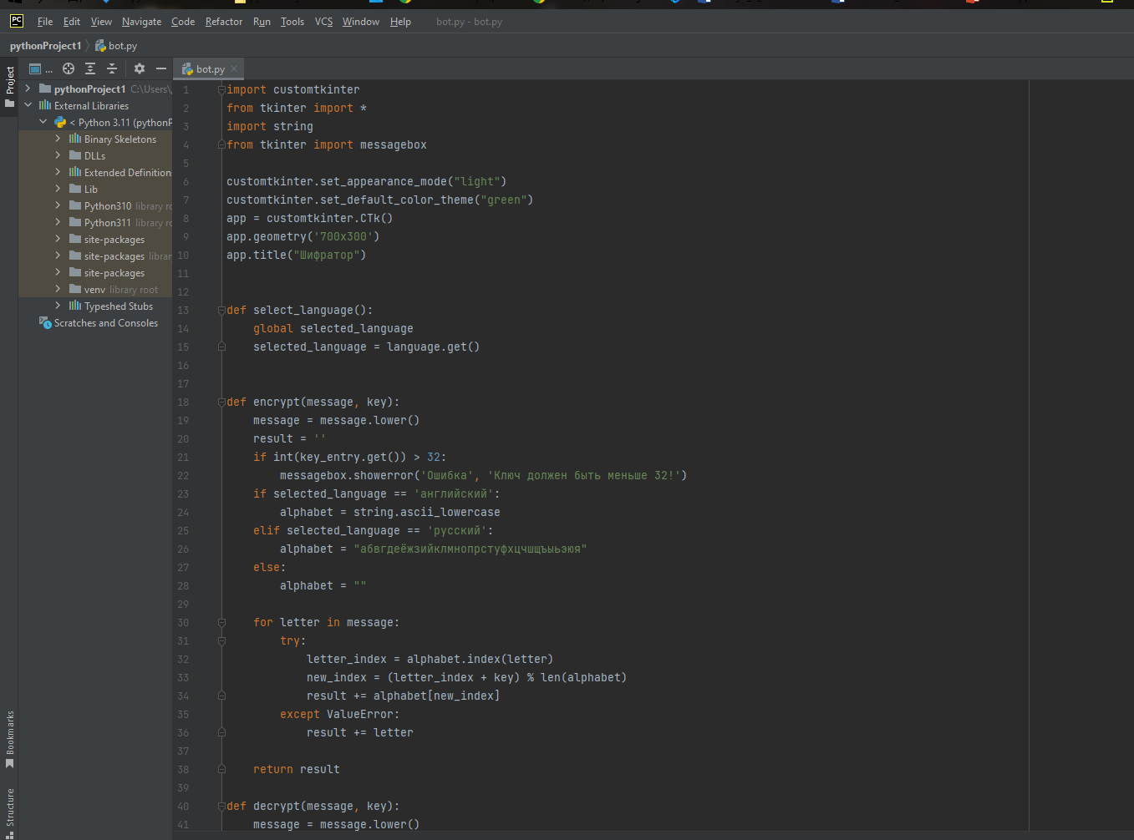


Slide 5
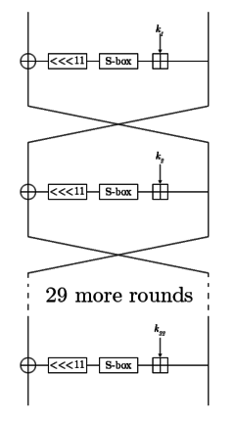
ГОСТ 28147-89

Slide 6
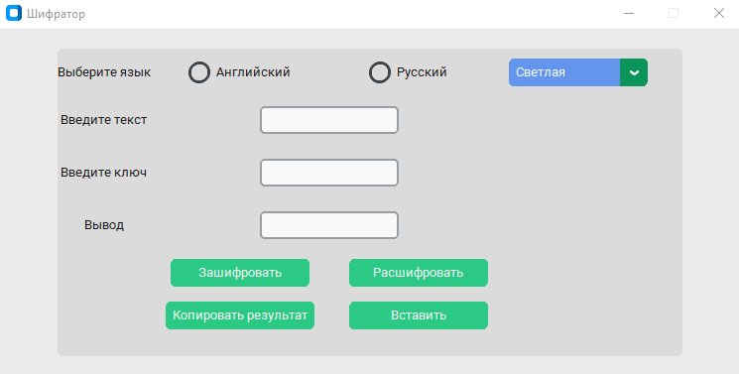

Slide 7
СПАСИБО ЗА ВНИМАНИЕ

